Slide 1
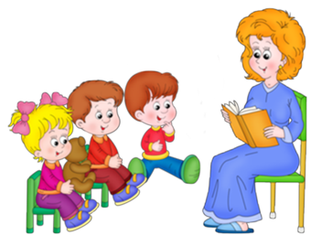
«Как учить стихи с детьми»
Консультативный материал
для педагогов ДОУ

Slide 2
Один из главных признаков готовности ребенка к школе – хорошо развитая память. Способности запоминать большие массивы информации ему помогают стихи. От того, как мы учим детей любить стихи, во многом зависит их готовность тренировать свою память. К тому же стихи помогают донести до ребенка важную информацию в простой и легко воспринимаемой форме.
Научный факт: Мозг ребенка способен удерживать в памяти от 100 до 200 коротких стихов…
Чем интенсивнее используется память, тем лучше она функционирует и развивается.

Slide 3
При заучивании с детьми стихов перед воспитателем стоят две задачи:
1. Добиваться хорошего запоминания стихов, т.е. развивать способность к длительному удерживанию стихотворения в памяти.
2. Учить детей читать стихи выразительно.
Выразительным называется такое чтение, которое ясно, отчетливо передает мысли и чувства, выраженные в произведении. Выразительное чтение требует дословного знания текста, потому что пропуск или изменение порядка слов нарушает художественную форму.
Обе задачи решаются одновременно. Если вначале работать над запоминанием текста, а потом над выразительностью, ребенка придется переучивать, так как он приобретет привычку читать невыразительно. С другой стороны, текст держит ребенка в плену. Поэтому на первый план выходит задача запоминания стихотворения, затем – его выразительного чтения.

Slide 4
Методические требования к заучиванию стихов
Не рекомендуется заучивать стихи хором, так как искажается или пропадает смысл стихотворения; появляются дефекты речи, закрепляется неправильное произношение; пассивные дети при хоровом чтении остаются пассивными. Хоровое повторение текста мешает выразительности, приводит к монотонности, ненужной тягучести, искажению окончаний слов, вызывает у детей быстрое утомление от шума.
Для запоминания рекомендуются короткие стихи (объем памяти у детей невелик), стихотворение заучивается целиком (не по строкам и строфам), именно это обеспечивает осмысленность чтения и правильную тренировку памяти.
Не следует требовать полного запоминания стихотворения на одном занятии. Психологи отмечают, что для этого необходимо от 8 до 10 повторений, которые следует распределить в течение какого-то отрезка времени. Для лучшего запоминания рекомендуют менять форму повторения, читать по ролям, повторять стихи при подходящих обстоятельствах.

Slide 5
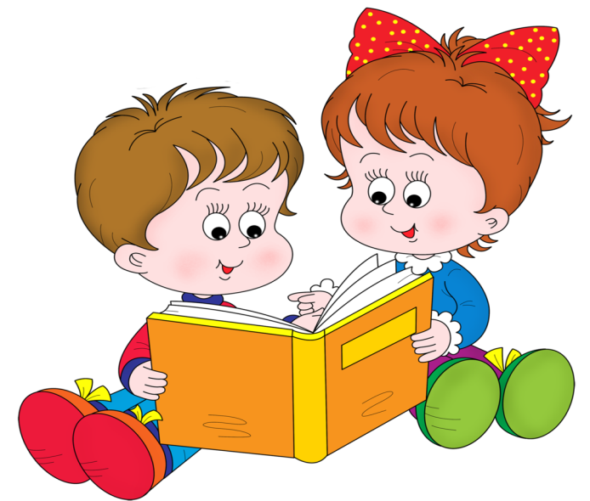
В процессе заучивания стихов следует учитывать индивидуальные особенности детей, их склонности и вкусы, отсутствие у отдельных детей интереса к поэзии. Молчаливым детям предлагаются ритмичные стихи, потешки, песенки. Застенчивым – приятно услышать свое имя в потешке, поставить себя на место действующего лица. Внимания требуют дети со слабой восприимчивостью к ритму и рифме стиха.
Необходимо создавать «атмосферу поэзии» в детском саду, когда поэтическое слово звучит на прогулке, в повседневном общении, на природе.
Важно читать детям стихи, заучивать их не от случая к случаю, не только к праздникам, а систематически в течение учебного года, развивать потребность слушать и запоминать их.

Slide 6
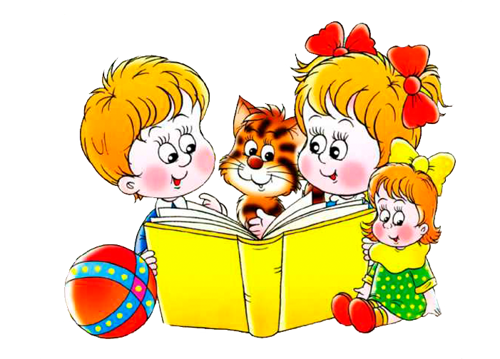
Подбор стихотворений для заучивания
На первом месте стоит материал народного творчества. Прелестные народные песенки, шутки, прибаутки, потешки как по содержанию, так и по форме и языку более чем что-либо отвечают требованиям, которые должны предъявляться к стихам для маленьких.
А требования эти таковы:
1) простота и четкость ритма,
2) краткость самого стишка и отдельных строк,
3) простота и ясность знакомых детям образов,
4) отсутствие описательного и созерцательного моментов при ярко выраженной действенности.
Другой источник, из которого можно черпать поэтический материал для детей, - это мировая литература, произведения великих мастеров и художников слова.

Slide 7
Приемы, способствующие заучиванию стихотворений:
игровые (обыгрывание с игрушками);
досказывание детьми рифмующегося слова;
воспроизведение стихотворения по цепочке;
чтение по ролям стихов, написанных в диалогической форме;
частичное воспроизведение текста всей группой;
драматизация с игрушками, если стихотворение дает возможность использовать игрушку;
воспроизведение игровых стихов методом игры;
чтение стихотворения по схеме (по мнемотаблицам);
использование музыки в качестве фона;
рисование и лепка детьми того, о чем говорится в тексте;
создание мысленного образа;
изображение в действии (к слову или строке подбираются движения, которые взрослый, а затем и ребенок самостоятельно выполняют по ходу чтения текста).

Slide 8
Приемы, способствующие выразительному чтению стихотворений:
образец выразительного чтения;
пример выразительного чтения ребенка;
оценка чтения;
подсказ нужной интонации;
напоминание о похожем случае из жизни ребенка, оживляющее пережитые чувства;
объяснения и указания по поводу выразительной формы чтения; характеристика персонажей, помогающая подобрать нужные интонации.
Выразительное чтение ребенка зависит от правильного речевого дыхания (глубокий вдох, длительный выдох), умения регулировать силу голоса, темп речи, от хорошей артикуляции звуков и слов. Выразительность исполнения требует развития техники речи: дикции, дыхания; овладения орфоэпией.
С этой целью проводятся разнообразные упражнения, развивающие речевой слух, отчетливое произношение звуков и слов; упражнения на развитие интонационной выразительности, воспитание умения определять смысл логических ударений и др.

Slide 9
Методические рекомендации по заучиванию стихов в ходе ООД
Сначала стихотворение ребенку читает взрослый, эмоционально, красиво, не торопясь. Обращайте внимание ребенка на то, какие чувства, настроения вызывает тот или иной текст. Попробуйте придумать вместе, почему поэт написал то или иное стихотворение.
Затем проводится словарная работа, т.е. уточняется, все ли слова понятны ребенку, объясняются малознакомые слова и выражения.
Задайте вопросы ребенку по содержанию стихотворения, которые помогут ему лучше понять текст, а педагогу проверить это понимание.
Не забывайте о произношении тех звуков, которые ребенок уже умеет говорить, но не всегда еще употребляет правильно. Необходимо сразу попросит произносить все слова в стихотворении точно, поправить ребенка, если это необходимо; т.к. после заучивания текста это будет сделать уже очень трудно.

Slide 10
Методические рекомендации по заучиванию стихов в ходе ООД
Обратите внимание ребенка на интонацию каждой строчки, силу голоса при рассказывании стихотворения, логические ударения и паузы в тексте.
За беседой вновь следует чтение воспитателя. Это способствует целостному восприятию произведения, особенностей исполнения. В старших группах перед повторным чтением детей предупреждают о том, что стихотворение нужно будет заучить (такая установка повышает качество запоминания).
Затем стихотворение читают дети.
Стихотворение заучивается целиком (не по строкам или строфам), что обеспечивает осмысленность чтения и правильную тренировку памяти.
Дети повторяют стихотворение индивидуально, а не хором; только так сохраняются самостоятельность ребенка в подборе средств выразительности и естественность последних.

Slide 11
Методические рекомендации по заучиванию стихов в процессе ООД
В начале занятия, обеспечивая многократное прослушивание текста, повторение поручают тем детям, которые быстро запоминают. По ходу чтения воспитатель подсказывает текст, допускает договаривание строки детьми с места, повторяет свои указания и разъяснения по поводу характера чтения. Иногда дает развернутую оценку некоторым ответам.
Если дети читают невыразительно, педагог может вновь предложить образец чтения.
В ходе ООД педагог вызывает для ответа и тех, кто запоминает медленно, старается, чтобы они произнесли весь текст ритмично, без длинных пауз (активно подсказывает им, поощряет). Как в процессе разъяснительной беседы, так и при заучивании проводится большая работа по формированию выразительности.
Закончить ООД следует наиболее ярким исполнением: вызвать выразительно читающего ребенка, внести любимую детьми игрушку, которой желающие могут прочитать новое стихотворение, и т. д.
Обычно заучивание не занимает всего времени, отведенного на занятие.

